Slide 1
《国家制度与社会治理》 第一单元 政治制度 第2课
从“公民大会”到“代议制度”
——西方国家古代和近代政治制度的演变
1
2
3
萌发与源流
——古代希腊罗马的政治制度
冰层与潜流
——中世纪西欧的
封建制度
重构与激流
——近代西方的
代议制度
课标要求：了解古代至近代西方政治体制各主要类型的产生和演变过程。

Slide 2
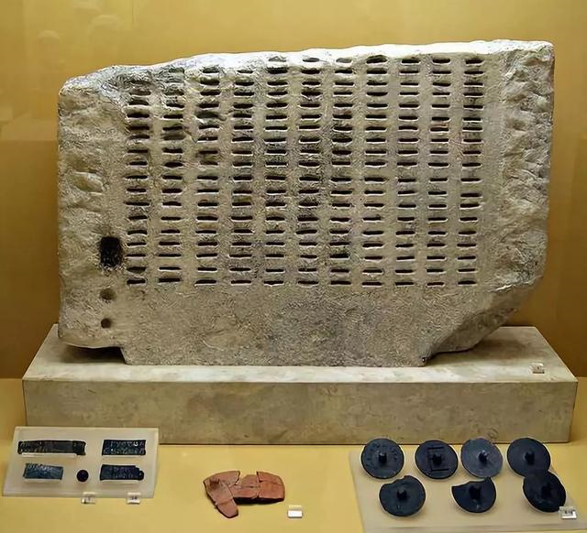
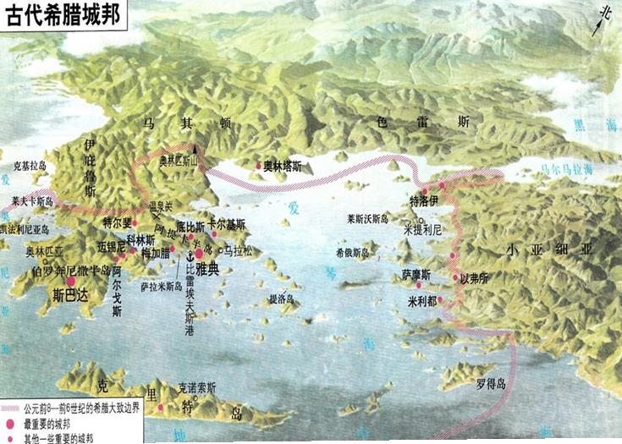
第2课 西方国家古代和近代政治制度的演变
环节一 萌发与源流 ——古代希腊罗马的政治制度
任务（一）了解古希腊城邦的政治制度，并探究其特点和影响。
任务（二）了解古罗马政治制度的演变，并探究共和制度的特点。
群山阻隔
三面环海
城邦制度
小国寡民
独立自治
考古出土的古雅典用于
公民法庭的抽签机
与铜制的候选者名片

Slide 3
任务（一）了解古希腊城邦的政治制度，并探究其特点和影响。
活动1 依据课本，自主梳理雅典和斯巴达的政治制度并完成表格
雅典
斯巴达
机构设置 | 产生与运行 | 权力分配
公民 大会
议事会
官员
公民法庭
机构设置 | 产生与运行 | 权力分配
公民 大会
国王
长老会
监察 官
全体成年
男性公民
全体成年
男性公民
名义上的国家最
高权力机关
最高权力机关
议员从公民中抽签产生
为公民大会准备决议草案
参与国家日常管理
两王 王位世袭
垄断军事权
仅30人，
终身任职
影响议案通过，拥有司法权
大都由抽签产生，多一年一任，接受监督
行政管理
从全体公民中
选举产生，一年一任，不得连任
主持公民大会、审判国王，难以充分发挥作用
从公民中抽签产生
主要司法机关
问题1 据表格分析雅典和斯巴达制度的异同
寡头制
相同点：公民直接参与国家管理，包含民主因素。
贵族制
不同点：公民大会的作用和掌握最高权力的人数。
民主制

Slide 4
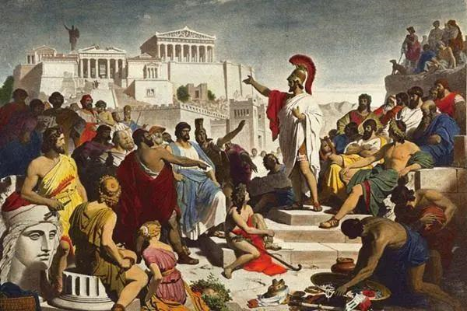
任务（一）了解古希腊城邦的政治制度，并探究其特点和影响。
问题2 据史料和所学知识探究雅典政治制度的特点与得失
材料1 “我们的政治制度之所以被称为民主政治是因为政权是在全体公民手中而不是在少数人手中。”
——伯利克里：《在阵亡将士葬礼上的演说》
《集会前的伯里克利》[德]菲利普·佛兹
材料2 在城邦中，没有专制君主，没有职业官僚，没有职业军队，没有警察。希腊城邦主要是靠公民通过选举或者抽签任命办事者，公民管理国家的的主要方式是出席公民大会，直接在公民大会上决定有关国家的重大事件。
——据晏邵祥：《光荣归于希腊：为何西方文明发端于古希腊？》
得：集体管理有利于增强城邦的凝聚力；彰显了平等与自由；培养了公民的政治素养。
直接民主
主权在民
轮番而治
失：无法保证参政者的素质，容易出现权力的滥用；没有形成对权力的有效制衡，容易出现多数人暴政 。

Slide 5
任务（一）了解古希腊城邦的民主制度，并探究其对后世政治制度的影响。
任务（二）了解古罗马政治制度的演变，并探究共和制度的特点。
活动2 依据课本自主梳理罗马共和国的政治制度，完成表格。
机构设置 | 产生与运行 | 权力分配
执政官
元老院
公民大会
两人，选举产生，一年一任。
担任军事统帅，主持公民大会和元老院，执行相关决议。
卸任高官，终身任职。
向官员提出建议，协调官员的行动。
立法、宣战、媾和、审判，国家最高权力机关，但受元老院和高级官员的限制。
全体成年男性公民。
问题3 依据表格探究共和制度的特点
“共和国是人民的财产”
——西塞罗
混合政体
贵族共和
阶层制衡

Slide 6
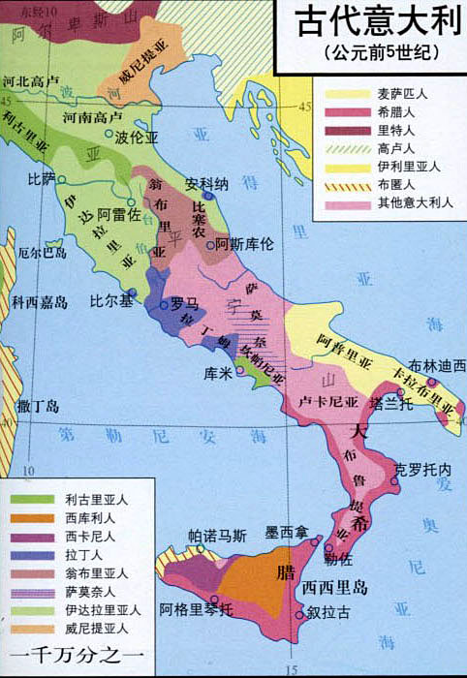
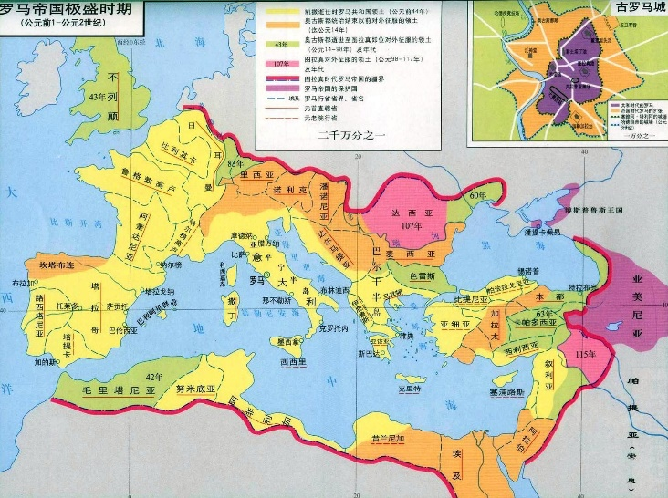
任务（二）了解古罗马政治制度的演变，并探究共和制度的特点。
问题4 为什么罗马会从共和制向帝制转变？有何启示？
材料3
材料4 罗马共和国中期以后，奴隶制经济充分发展起来，土地兼并日益严重，城邦赖以存在的经济基础逐渐崩溃。
——齐涛主编：《世界通史教程.古代卷》
罗马城
版图扩大
皇帝（元首）
启示：政治制度要因时因势而变，要与国家有效治理的需求相适应。
政体改变
奴隶制经济的发展
掌握国家权力
最高立法者
最高法官
掌握军队

Slide 7
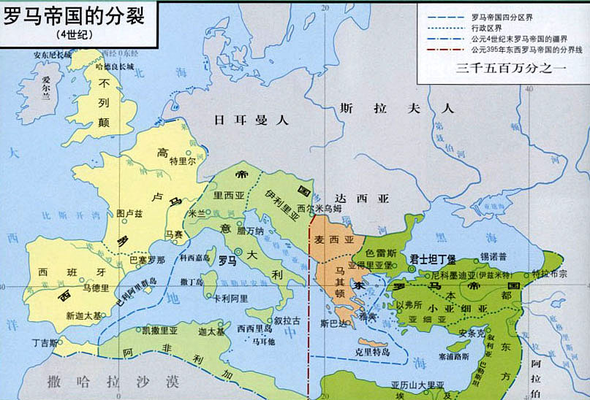
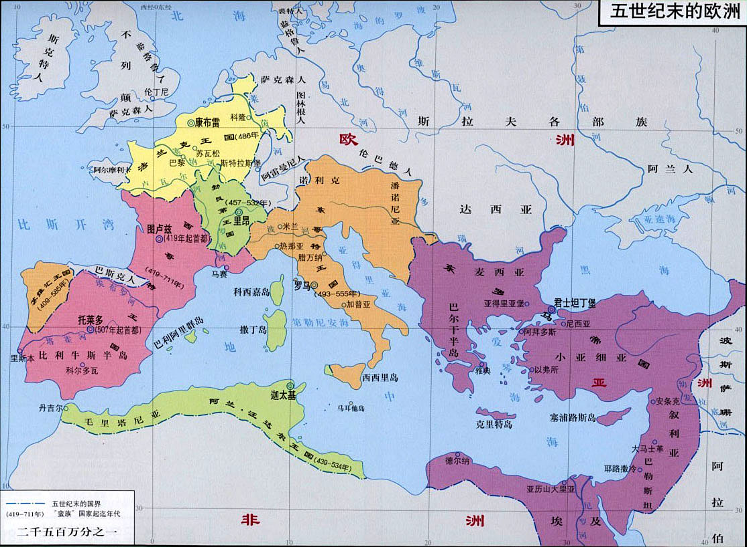
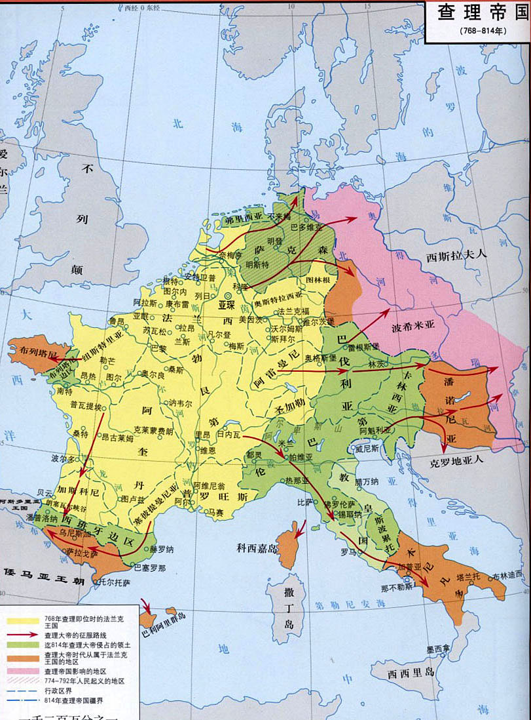
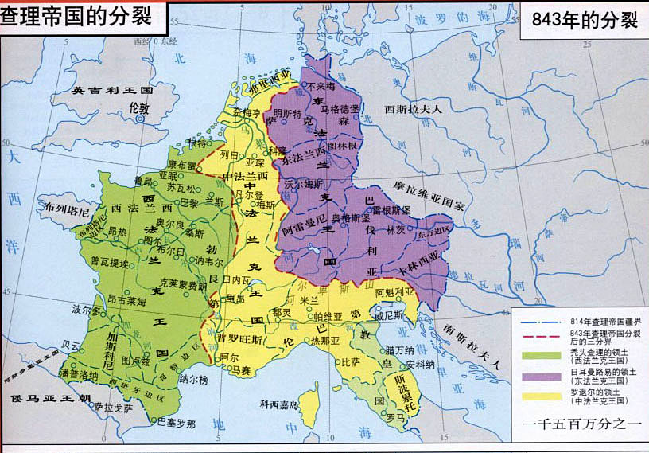
第2课 西方国家古代和近代政治制度的演变
分裂的政权
低落的王权
粗简的文化
衰退的经济
4世纪末罗马帝国分裂为东西罗马
5世纪末西罗马灭亡 蛮族王国林立
基督教
文明
古希腊
罗马遗风
日耳曼
传统
9世纪帝国三分法德意雏形
10世纪以后英法德意的发展……
8-9世纪查理曼一度建立庞大帝国

Slide 8
环节二 冰层与潜流——中古西欧的封建制度
环节二 冰层与潜流——中古西欧的封建制度
任务（一）了解中古西欧国家制度的特征和影响。
任务（二）知道中古晚期等级君主制和议会君主制出现的原因，并探究其影响。
材料5 中古时期，教会、国王、贵族一道共同统治和管理着西欧社会。正是教会权力对国王权力的制约与抗衡，从而形成了政教分离的二元体制。在二元权力体系下还存在着地方贵族和市民为代表的中产阶级等多元权力主体。现代文明的核心内容之一是民主宪政，没有权力的相互制约，民主宪政就无法实现。而西欧社会多元权力相互制衡的结构在中古后期就已经逐步形成。
——据张巨斌：《中古西欧多元社会结构的核心特征》
问题：（1）中古西欧国家制度的独特性？
世俗王权和教会权力并立的二元体制；
国王、教会、贵族和市民代表的多元权力主体。
（2）产生的影响？
社会的分裂，权力的分散；
多元权力相互制衡，为近代民主宪政提供一定的借鉴。

Slide 9
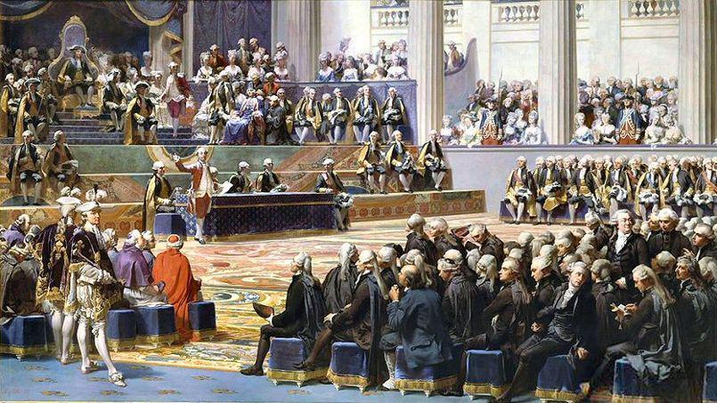
任务（二）了解中古晚期法国的等级君主制和英国的议会君主制，并探究其影响。
1.法国的等级君主制
西欧经济的复苏和工商业的发展
市民阶层与王权合作
城市的复兴和
市民阶层的兴起
1302年，法王腓力四世为了争取各阶层的广泛支持，加强自身地位，在巴黎圣母院召开了由教士、贵族和城市市民代表组成的三级会议。标志着法国进入等级君主制阶段。
王权不断强化
确立了国王有权向全国征税的原则
不经国王同意封建主不得建立武装
“阿维尼翁之囚”改变教俗关系
形成以国王为核心的教俗贵族、市民的利益共同体
“二元结构”逐步瓦解，“有限君权”趋向君主专制

Slide 10
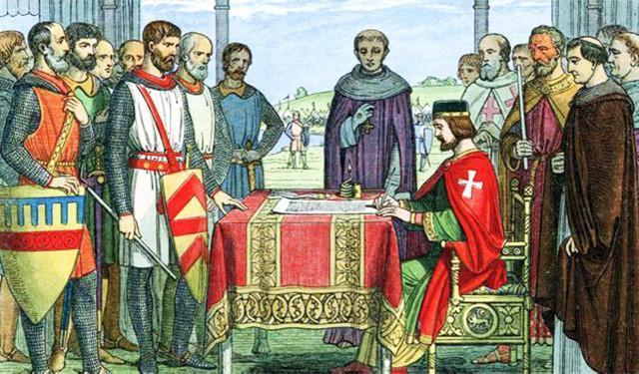
任务（二）了解中古晚期法国的等级君主制和英国的议会君主制，并探究其影响。
1.英国的议会君主制
除教俗贵族和骑士外，各个自由市也派代表参加议会。
1265
骑士和市民出席议会得到普遍认可。
1295
1215年约翰王被迫签署《大宪章》
“国王权力的扩张”VS"古代习惯的自由”
议会分为上、下两院，上院由贵族组成，下院由骑士和市民组成。议会君主制逐渐形成。
1343
思考：《大宪章》限制了国王什么权利？确立了什么原则
材料6 大宪章最为精髓的条款是：（除封建义务所规定的贡款赋税外）“王国内不可征收任何兵役免除税或捐助，除非得到本王国一致的同意”。“任何自由人，如未经其同级贵族之依法审判，或经国法判决，皆不得被逮捕、监禁、没收财产、剥夺法律保护权、流放或加以任何其他损害”。
——钱乘丹、许洁明：《英国通史》
“有限君权”
“王在法下”
查理一世为筹集军费镇压苏格兰起义，被迫召开关闭11年的议会，标志着英国资产阶级革命的开始。
1640

Slide 11
第2课 西方国家古代和近代政治制度的演变
环节三 重构与激流——西方资本主义代议制度
任务（一）了解英国、美国和法国的政治制度。
任务（二） 探究英国、美国和法国政治制度的异同并分析原因。

Slide 12
任务（一）了解英国、美国和法国的政治制度
1.英国的君主立宪制
保留君主制的前提下，通过立宪，树立人民主权、限制君主权力的政体。
（1）形成
基础
确立
发展
完善
17世纪
资产阶级革命
1689《权利法案》
未经议会同意：国王无权废除法律或停止法律的执行、不能征税、不能在和平时期招募或维持常备军。
18世纪初
责任内阁制
行政权转移
到内阁
19世纪
三次议会改革
基本实现成年男性的普选权
渐进性
继承与创新相结合

Slide 13
任务（一）了解英国、美国和法国政治制度
三、近代西方的政治制度
（2）制度设计与权力运行
材料7 据光明网 当地时间10月25日，英国首相特拉斯在首相府召开最后一次内阁会议后，觐见国王查尔斯三世，并向国王递交辞呈。9月5日，特拉斯当选为英国保守党党首并出任首相，但仅就职45天便宣布辞职，成为英国历史上任期最短的首相。
——https://m.gmw.cn/baijia/2022-10/25/1303177739.html 2022-10-25 17:46
内阁
（首相 各部大臣）
行政权
英王
统而不治
元首
形式上任命
（3）权力运行的特点
政府
议会中心
不信任案等
监督政府
多数党组阁
集体负责
分权制衡
议会
立法权
下院
上院
选民选出
世袭贵族 教会代表

Slide 14
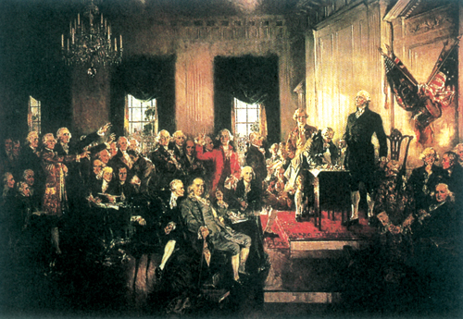
信心
任务（一）了解英国、美国和法国政治制度
2.美国的民主共和制
国家的权力机关和国家元首由选举产生并有一定任期的政权组织形式。
（1）确立
争论
中央与各州权力如何分配？
大小州利益如何协调？
公民权力如何保障？
政府权力如何制约？
签署美国1787年宪法 [美]霍华德·克里斯蒂
问题：观察油画中人物的神情和动作，能提炼出什么信息？

Slide 15
任务（一）了解英国、美国和法国政治制度
（2）制度设计与权力运行
总统
行政权
选民间接选举
联邦政府
弹劾
违宪
三权分立
代表国
家主权
拥有最高权力
否决
提名
国会
立法权
违宪
联邦法院 司法权
一定的
自治权
批准提名
参议院
每州两人间接选举
众议院
人口比例直接选举
总统提名 参院表决
各州政府
中央与各州权力
如何分配？
大小州利益
如何协调？
公民权力
如何保障？
政府权力如何制约？
联邦制原则
参众议员产生方式
人民主权原则
分权制衡原则

Slide 16
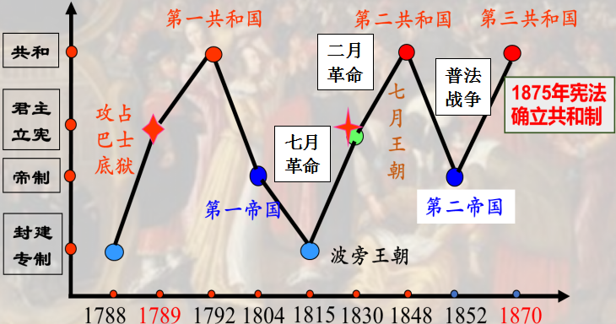
任务（一）了解英国、美国和法国政治制度
3.法国的民主共和制
（1）背景
艰难历程
从1789年到1875年为止的86年内，法国产生了12部宪法，出现过三次君主立宪政体，两次帝制和两次共和政体。
一票共和
1875年共和派议员瓦隆的一项提及“共和国总统…由参、众两院选择产生”的议案以353对352的一票多数得以通过。同年7月，议会通过了宪法的全部条文，这就是法兰西第三共和国宪法。
——据李其荣主编：《世界通史·近代卷》
问题： 如何巩固共和体制，避免重蹈历史覆辙？

Slide 17
任务（一）了解英国、美国和法国政治制度
（2）制度设计与权力运行
（3）制度特点
赋予总统
任期和权力
妥协
制约总统
产生和权力
总统
元首 行政权
（任期7年，
可连选连任）
参院同意下解散众院
众院
同
意下任命
选举产生总统
副署
材料8 从1870年到1940年，第三共和国更换了108届内阁，平均时间约8个月，即使如此，共和体制在法国没有再被改变。
—— 沈坚：《试论法兰西第三共和国政治制度中的稳定因素》
议会
立法权
对议会负责
内阁
行政权
监督政府
参议院
众议院

Slide 18
（二）探究英国、美国和法国政治制度的异同及原因
1.探究：英国、美国和法国政治制度的异同
英国、美国和法国政治制度的不同点
国家 | 英国 | 美国 | 法国
政体
权力运行
君主立宪制
民主共和制
民主共和制
虚君统治
议会中心
内阁行政
总统制共和制
三权分立
联邦制
兼具总统制共和和议会制共和的特点
英国、美国和法国政治制度的相同点
代议制民主
分权制衡
法治 政党政治等

Slide 19
（二）探究英国、美国和法国政治制度的异同及原因
（二）探究英国、美国和法国政治制度的异同及原因
2.分析异同的原因
材料9 每个国家的政治制度都是在这个国家历史传承、文化传统、经济社会发展的基础上长期演进的结果。
——选必1第1页单元导语
都是资本主义发展的结果。
都以文艺复兴和启蒙运动思想为指导。
悠久的议会制度
限制王权的传统
英
经济发展
社会现实历史传承
封建残余较少
较多吸收启蒙思想
封建传统浓厚
君主派势力强大
法
美
04

Slide 20
第2课 西方国家古代和近代政治制度的演变
本课小结
从“公民大会”到“代议制度”——西方国家古代和近代政治制度的演变
古希腊的政治制度
一、萌发与源流—古代希腊罗马的政治制度
古罗马的政治制度
中古西欧国家制度
二、冰层与潜流—中世纪西欧的封建制度
封建等级代表制度
英法美的政治制度
三、重构与激流—近代西方的代议制度
三国政治制度的异同及原因
01
02
03
政治制度会随时空的变迁而变化
民主与法治是历史发展的潮流
尊重文明的多样性

